Slide 1
Workshop guide
Facilitator:
Read notes to prepare. See English file.
Amend slides if needed.
Ready the family-facing materials.
Display slide 2 as families arrive.
Pause and see sounds

Slide 2
Tạm dừng và xem các âm

Slide 3
Chương trình buổi học
Chào mừng
Hướng dẫn cách đọc
"Mình đã học
được cách thêm vào những chữ khó!"
Giờ thực hành
Suy ngẫm & cập nhật

Slide 4
Khảo sát về niềm tin của gia đình
Hãy quét mã này để chia sẻ cảm giác của quý vị khi đọc với con của mình. Những người tham gia sẽ được rút thăm trúng thưởng để nhận thẻ quà tặng trị giá $15. Sau buổi hội thảo đầu tiên và cuối cùng, mỗi trường sẽ chọn ra một người chiến thắng.
bit.ly/3BUBxbx
Notes:
If this is not the first or last Family Workshop, please delete this slide from the slide deck.
If you are an LAUSD teacher or staff member, please delete this slide from ALL Family Workshop decks.
Families who fill out the survey will be asked to provide an email to be entered into the raffle.
One raffle winner will be selected by Springboard Collaborative’s Data & Evaluation team after the first and last workshop and sent a $15 e-gift card to the email they provided.
If you need print-out versions of the QR code survey in English or the other translated languages, you can find those here: https://drive.google.com/file/d/1zjxnM0C9aP4C9WJFbw2A8eFpjZ29wBWG/view?usp=sharing
If you want to send the survey directly to families, you can find the link to the survey here: bit.ly/3BUBxbx

Slide 5
Hướng dẫn buổi học
Chuẩn bị.
Có mặt.
Hãy tỏ ra lịch sự
Hỏi những thắc mắc.

Slide 6
Tạm dừng và xem các âm
1
2
3
Chọn một từ khó.
Quan sát miệng khi phát ra từng âm.
Ghép lại thành từ.
Mối liên hệ giữa bộ não/cơ thể rất quan trọng để đọc.

Slide 7
Kiểm tra thuật ngữ về khả năng đọc viết
Nguyên âm dài
Sử dụng nguyên âm dài khi đọc chính nguyên âm đó (a, e, i, o, u). Điều này thường xảy ra khi chữ cái cuối cùng của từ là "e" giống như trong các từ lake, scene, kite, rode, cute, huge
Các nguyên âm ngắn sẽ khác nhau đối với mỗi nguyên âm (a, e, i, o, u) và nói nhanh hơn hoặc “bị cắt bỏ”. Điều này xảy ra khi từ kết thúc bằng một phụ âm như trong cat, well, trip, cot, cut, pass, cuff
Nguyên âm ngắn
Các dạng nguyên âm ngắn và dài và cách viết của chúng sẽ nâng cao từ các quy tắc đánh vần chữ cái đơn giản đến phức tạp hơn khi các từ dài hơn (có nhiều âm tiết hơn) và phức tạp hơn.

Slide 8
Tạm dừng trước một từ khó
Mẹo và thủ thuật
Chọn một từ mà:
Trẻ đang đọc sai âm.
Trẻ có nhiều khả năng gặp lại.
Có một vài âm phù hợp với các chữ cái.
Người lớn: Hừm… đây là một từ khó đấy.
Từ= complex
Trẻ: C…oom…b...

Slide 9
Quan sát miệng khi phát ra từng âm
Nguyên âm ngắn
Nguyên âm dài
Âm thường bị nhầm lẫn
A E I O U
G/J
T/K
P/B
F/V
Các âm này trông thấy và cảm nhận khác nhau ra sao?

Slide 10
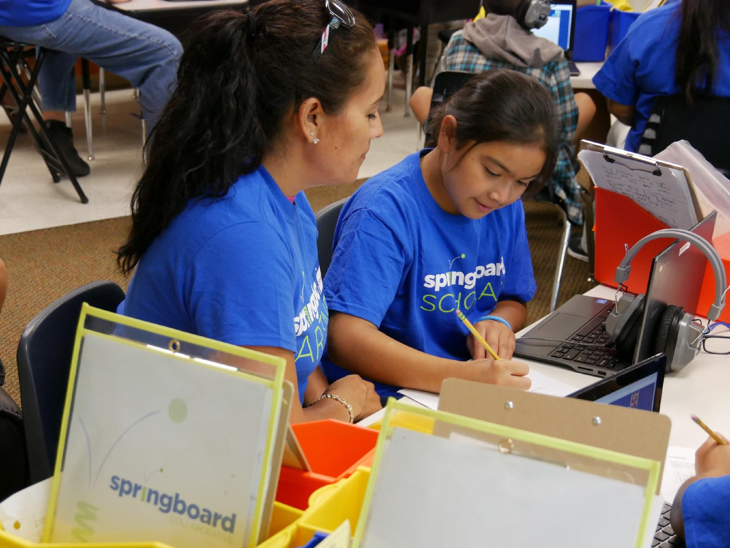
Thực hành quan sát miệng
shop / ship
check / coat
volley / folly
peck / book
jig / gig
lean / let
Con thấy gì? Mô tả cách miệng sẽ cử động.

Slide 11
Ghép các âm lại với nhau
Mẹo và thủ thuật
Quan sát miệng cử động nhanh hơn khi ghép tất cả các âm lại với nhau.
Đọc từ nhiều lần. Mỗi lần đọc trôi chảy hơn một chút.
Người lớn: Giờ hãy ghép các âm lại với nhau.
Từ= complex
Trẻ: Com…pl…ex

Slide 12
Đọc sách = trò chuyện (K-1)
Miệng con sẽ cử động như thế nào khi phát âm chữ cái này?
Quan sát cách miệng cử động khi nói ‘cat’ và ‘sat.’
Con nhận thấy gì khi nói những từ ‘big’ và ‘rag’?
Miệng con sẽ cử động như thế nào khi phát âm từng chữ cái này?

Slide 13
Đọc sách = trò chuyện (2-3)
Miệng con sẽ cử động như thế nào khi đọc từng âm tiết trong từ này?
Hai từ này phát âm giống hay khác nhau như thế nào?
Quan sát cách miệng cử động khi đọc từng âm tiết của từ này. Con có thể ghép tất cả các âm lại với nhau?

Slide 14
Gia đình đa ngôn ngữ
Sử dụng hướng dẫn để xem lại dấu chấm câu được dùng bằng tiếng Anh
Chia nhỏ từng phần của những chữ để giúp phát âm những từ ngữ chưa biết.
So sánh và tạo sự kết nối giữa ngôn ngữ chính của bạn và tiếng Anh.

Slide 15
Giờ thực hành
1
Chọn một từ khó.
Gọi cô nhé nếu con có câu hỏi nào!
2
Quan sát miệng khi phát ra từng âm.
3
Ghép lại thành từ.

Slide 16
Suy Ngẫm
Quý vị có câu hỏi nào về các mẹo đọc không?
Quay lại và trao đổi với con quý vị: Chúng ta đã sẵn sàng để thử để mẹo đọc này ở nhà chưa?
Hãy chia sẻ cách quý vị có thể sử dụng mẹo đọc này ở nhà.
Câu hỏi của quý vị sẽ giúp ích cho những người khác trong phòng!

Slide 17
Xin hãy đóng góp ý kiến
Nhận xét của quý vị sẽ giúp cho thời gian chúng ta cùng học tập càng hữu ích hơn!

